Slide 1
Inmemory database AWS Elasticache
Charles Nishiyama - 336957
Cleber Campos - 339417
Diogo Nomura - 339843
Queziane Marques - 339957

Slide 2
Aplicações em tempo real
Milhões de usuário Concorrentes
Muitos tipos de dispositivos
Global
Grande Volume de dados Petabytes
Social Media
Streaming
Gaming
IoTs

Slide 3
Características Elasticache
Aplicações em tempo real
Baixa latência (micro seconds) – Alto Throughput
Chave Valor
In-Memory
Cloud

Slide 4







Tipos de Cache
Local Cache
AWS Cloud
Database Integrated
Client
Amazon ElastiCache
Relational Database Service (Amazon RDS)
ElastiCache for Memcached
Mobile client
Remote Cache
ElastiCache
for Redis

Slide 5
Estratégias de Cache
Lazy Loading
Abordagem Reativa
Dados são carregados quando necessários
Cache Miss
Dados Desatualizados (Stale) – Requer TTL
Write through
Abordagem Pró-ativa
Dados são carregados em cache quando escritos no banco
Dados Sempre Correntes (Never Stale)
Desperdiço de espaço – Alguns dados nunca são acessados
Lazy Loading with Write throug
Utiliza o beneficio das duas estratégias

Slide 6
Estratégias de Cache Lazy Loading
Cache Hit
Lazy Loading
AWS Cloud
Client
Amazon ElastiCache
Relational Database Service (Amazon RDS)
Cache Miss
ElastiCache for Memcached
Mobile client
ElastiCache
for Redis

Slide 7
Estratégias de Cache Write trough
Write
Cache Hit
AWS Cloud
Write through
Client
Amazon ElastiCache
Relational Database Service (Amazon RDS)
Cache Miss
ElastiCache for Memcached
Mobile client
ElastiCache
for Redis

Slide 8
Estratégias de Cache Lazy Cache w/ write trough
Write
Cache Hit
AWS Cloud
Client
Amazon ElastiCache
Relational Database Service (Amazon RDS)
Cache Miss
ElastiCache for Memcached
TTL
Mobile client
Lazy Loading with Write throug
ElastiCache
for Redis

Slide 9
Database Engines
Elasticache
Redis
Memcached

Slide 10


Redis Architecture
Cluster Disabled
AWS Cloud
Availability Zone 1
Availability Zone 2
Shard 1
Single Shard
0-5 Replicas
Auto Failover
Single Write End Point
Vertical Scaling (Down time)
Horizontal Scaling
Add / Remove Replicas
Client
Endpoint
P1
R1
Mobile client
ElastiCache
for Redis
ElastiCache
for Redis

Slide 11
Redis Architecture
Cluster Enabled
AWS Cloud
Availability Zone 1
Availability Zone 2
Shard 1
Multiple Shards (1-90)
Dados Distribuídos
0-5 Replicas
Auto-Failover
Multiples Write Endpoint
Vertical Scaling (Online)
Horizontal Scaling
Resharding
Client
Endpoint
P1
R1
Shard 2
Endpoint
P2
R2
Mobile client
ElastiCache
for Redis
ElastiCache
for Redis

Slide 12

memcached Architecture
Memcached
AWS Cloud
Availability Zone 1
Availability Zone 2
Security
Group
Não possui replicas
Não possui shards
Dados são distribuídos entre nodes (1-20)
Somente acessado através da AWS
Security Group White List
Vertical Scaling não é suportado
Horizontal Scaling
N1
N2
Amazon Elastic Compute Cloud (Amazon EC2)
ElastiCache for Memcached
ElastiCache for Memcached

Slide 13
Escolhendo Engines
Elasticache
Redis
Memcached
Sub-miliseconds latency Complex Data Type Multi AZ c/ Sharding Suporta Read Replicas Backup / Restore Persistent Encriptação (@rest / In Transt) Non Multi-threaded
Sub-miliseconds latency Simple Data Types Multi AZ c/ Sharding N Suporta Read Replicas Non Backup / Restore Non Persistent Sem encriptação Multi-threaded

Slide 14

Use Case coffee meets bagel
https://aws.amazon.com/blogs/database/powering-recommendation-models-using-amazon-elasticache-for-redis-at-coffee-meets-bagel/
CMB é uma plataforma de encontros onlines, similar ao Tinder, porém com a propostas de prover experiências agradáveis e indicar os melhores “match” de acordo com o uso e inputs do usuário, para isso o CMB conta com Machine Learn e IA, sendo que o Elasticache é o core da arquitetura (Batch e Online), o qual provê Baixa Latência e melhor tempo de resposta.

Slide 15
coffee meets bagel PRoblemática
Problema a ser solucionado: Gerar Matches de Qualidade (IA e ML) mantendo a latência mínima possível.
Estratégias sugeridas:
Manter um rank de 1000 matches por usuários, porém seria necessário armazenar 1 bilhão de matches.
Armazenar os matches num banco de dados de busca como Elastisearch e realizar o fetch através de critérios de sort por relevancia, porêm utilizando índices como método de busca limita o uso de Machine Learn.
CMB utiliza um misto das duas técnicas, o processo off-line para gerar pre-recomendações e manter um rank atualizado com menor volume.

Slide 16
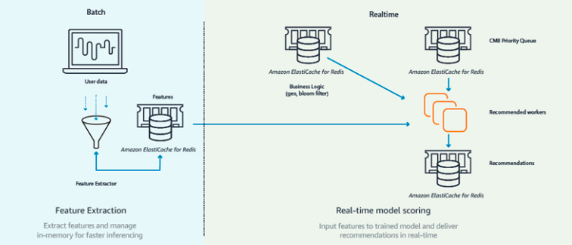
Coffee Meet Bagel Arquitetura

Slide 17
Coffee Meet Bagel Arquitetura / Batch-Online
Batch
Online
Responsavel por ler pedaços históricos de match, treinar as recomendações de ML e extrair atributos para uso posterior.
O modelo de recomendação off-line é preditivo, possibilitando criar um “Score” de match de acordo com afinidade.
Componente responsável por manter uma fila de recomendações para usuários.
Redis é utilizado para manter essa fila atualizada e ordenada.

Slide 18
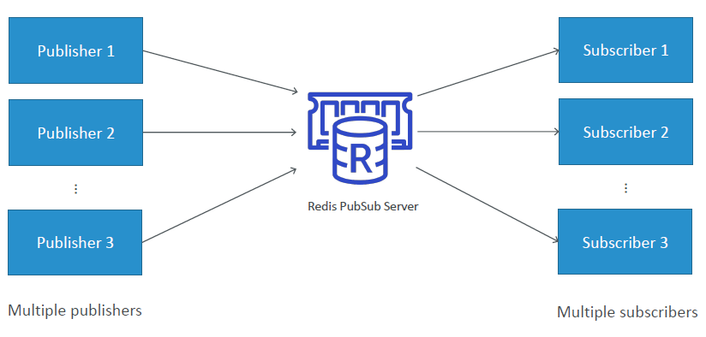
Coffee Meet Bagel Arquitetura / Online

Slide 19
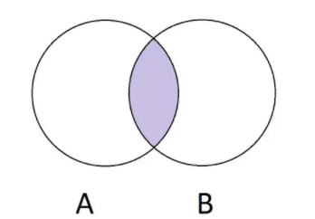
Coffee Meet Bagel Filter out (Batch) – Perfis já visitados
Premissa – Perfil que já foram vistos e não causaram match não devem ser reapresentado aos usuários.
Um dos métodos para que isso aconteça seria a criação de um lista de perfis já visitados, a problemática desse approach é o volume que precisa ser armazenado é enorme, cresce exponen- cialmente com o uso do app. Tamanho teórico total = n_user * n_user;

Slide 20
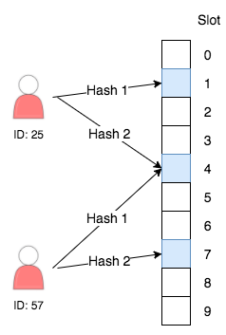
Coffee Meet Bagel Filter out (Batch) – Bloom Filter
Bloom filter são estruturas de dados probabilístico que podem verificar a eficiência de um conjunto.
O Bloom filter é utilizado neste caso especialmente para verificar se uma entrada não faz parte de um conjunto.
Para cada bloom filter é criado um vetor de bit, para cada item adicionado ao vetor é calculado um hash de 1 bit.
Quando é verificado a existência no item no vetor, o bloom filter recalcula esse hash e a partir deste valor é possível dizer se esse valor esta contido neste vetor.
Portanto o tamanho teórico da base dados passa a ser: n_users * bloom_filter_size

Slide 21
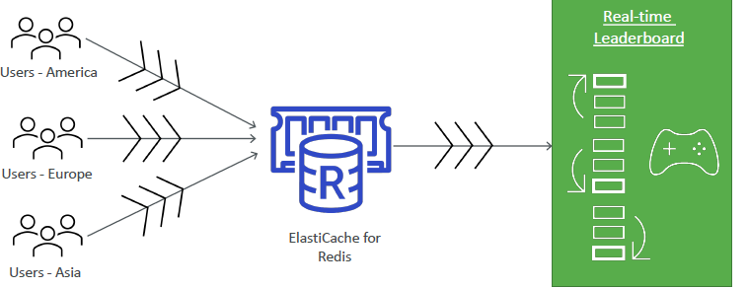
Outros Caso de Uso Real-time Game Board

